Slide 1
Gedachten lezen

Slide 2
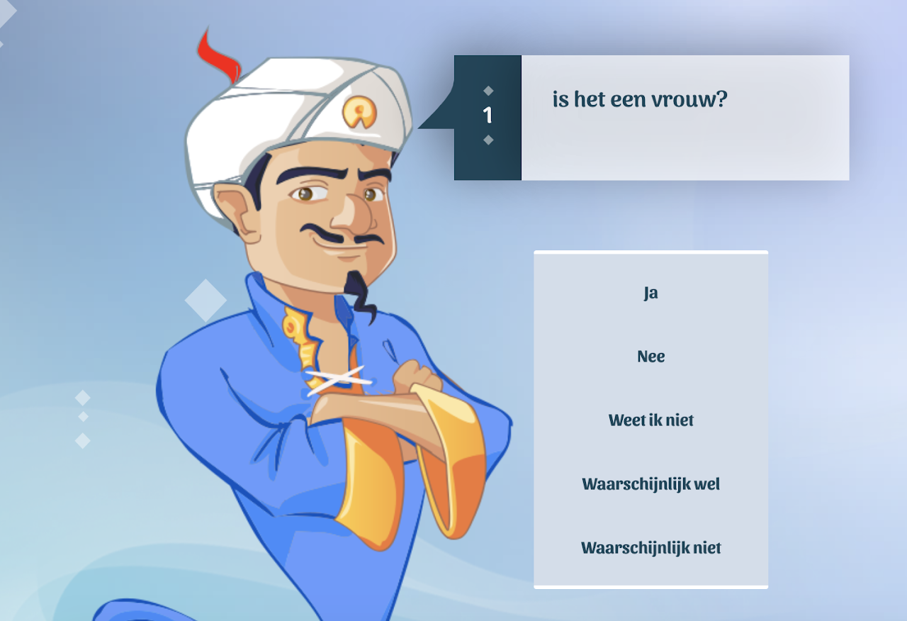
Bekijk

Slide 4
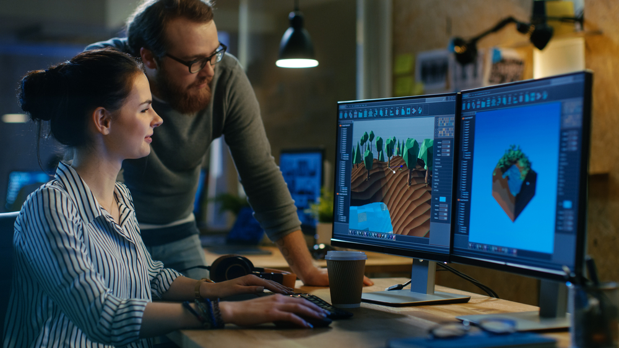
Programmeurs

Slide 5
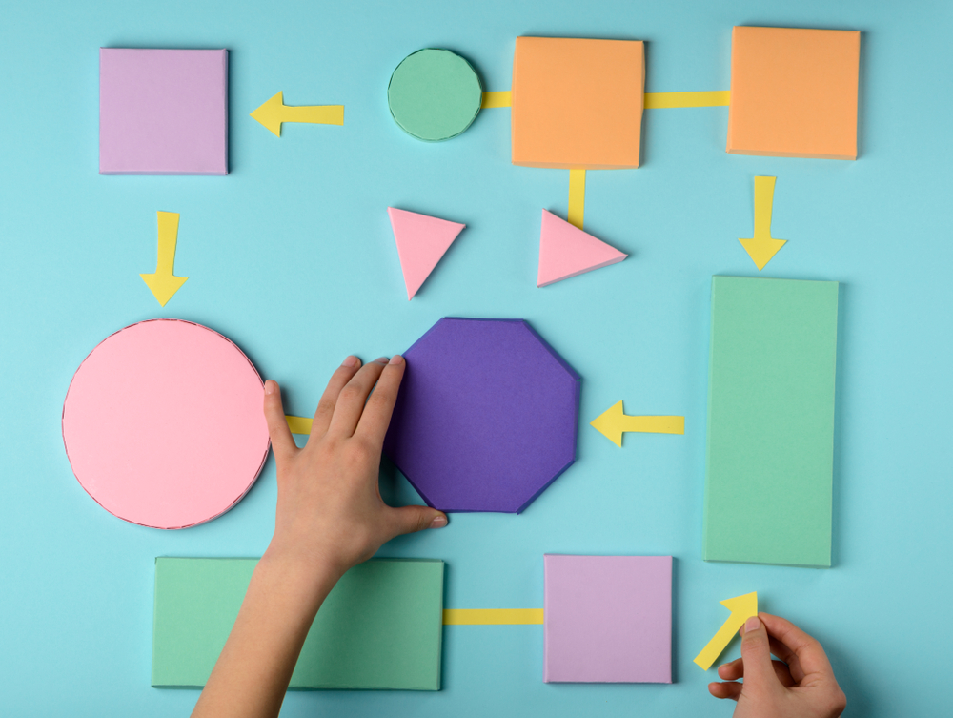
We hebben het net gehad over een algoritme, maar wat is een algoritme?
Bekijk het filmpje

Slide 6
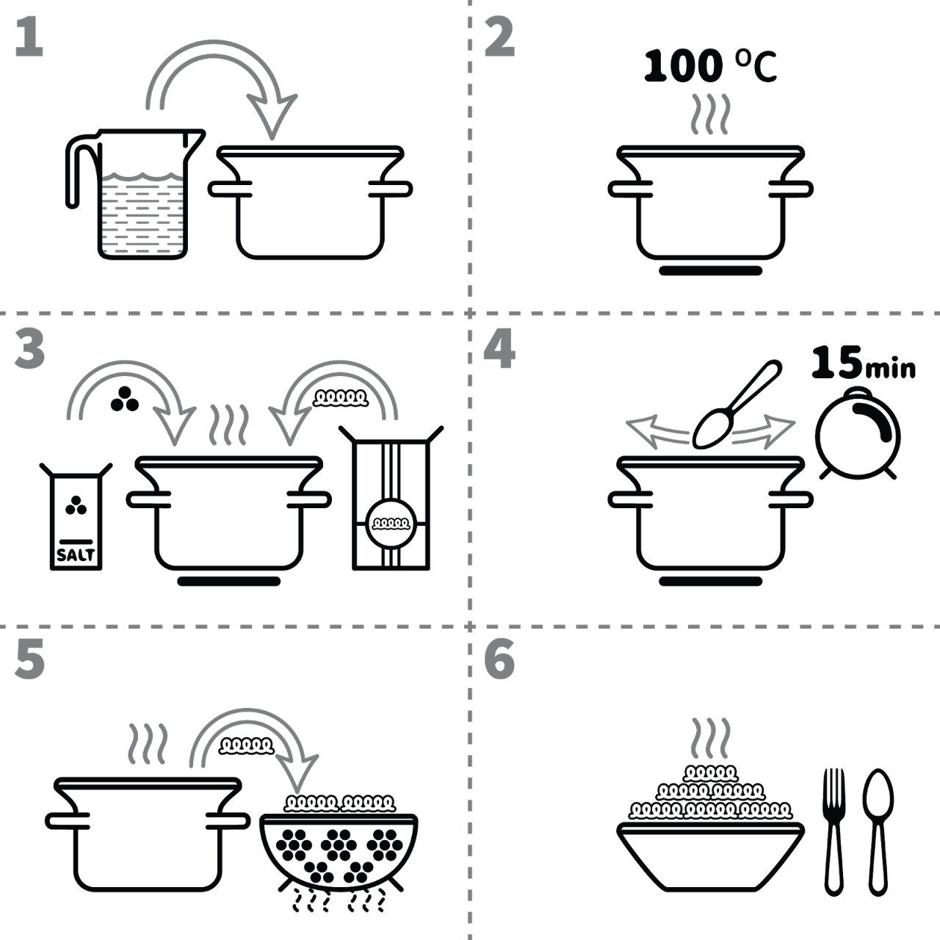
Pasta koken

Slide 7
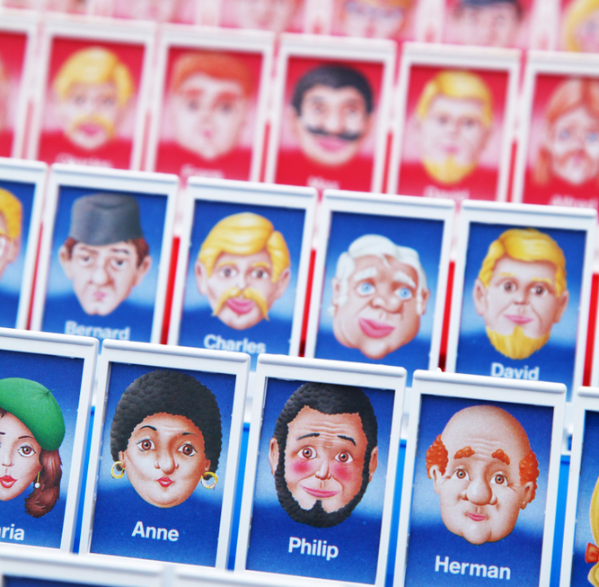
Wie is het?

Slide 8
Speel het spel!

